Slide 1
Administrador da Solução
Visão Geral
Módulo 1
Treinamento HP ERM
Notes:
Purpose
This module introduces some basic concepts of telecommunication networks and calling records.
Objectives
At the completion of this module, the student will be able to:
Understand basic telecommunications network equipment and geography terminology
Understand terminology used to identify services, equipment, and telephone numbers
Understand how a call generates a Call Detail Record (CDR)
Become familiar with the type of information on a CDR
Understand the use of Customer Care and Billing Systems

Slide 2
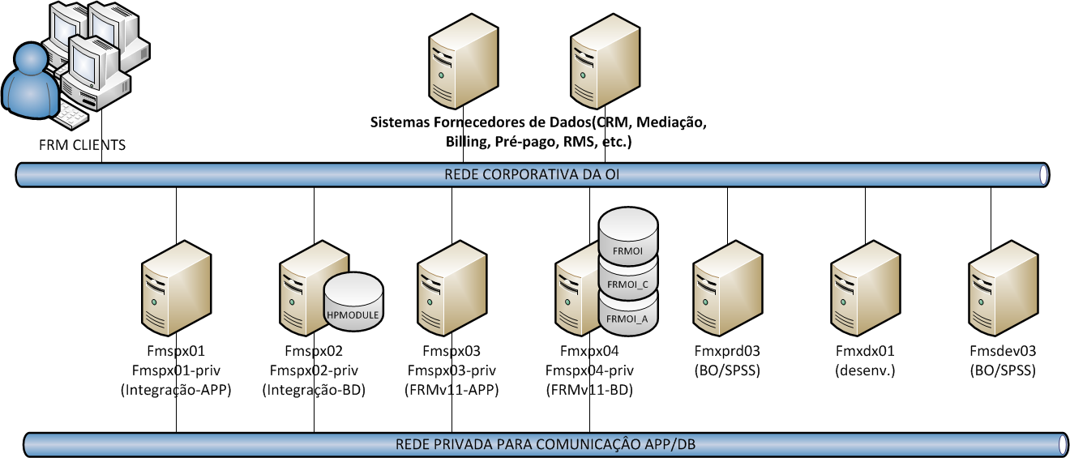
Arquitetura de Servidores e Rede

Slide 3
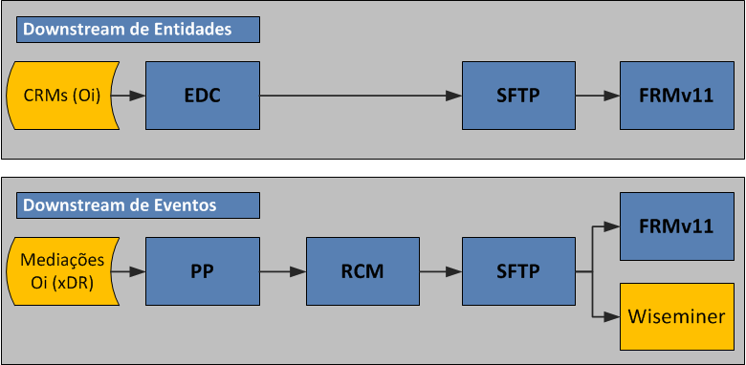
Diagramas de Fluxos

Slide 4
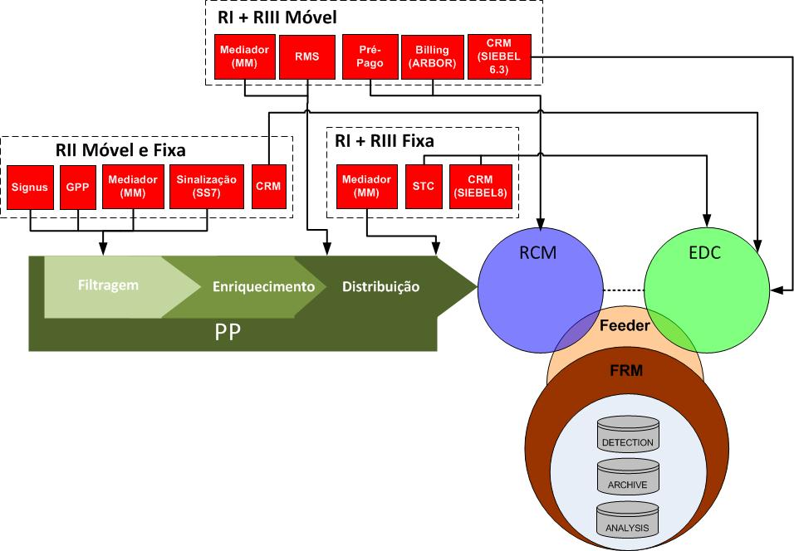
Fluxo de dados

Slide 5
Fluxo de Entidades (cadastro)
Para melhor controle, os fluxos da Oi foram segmentados da seguinte forma:
Fluxo 0
    Cadastros de ativos e vagos da Oi Fixa – Região 1+3
    Fonte: STC
Fluxo 1
    Cadastros de WLL Oi Fixa – Região 1+3
    Fonte: SEIBEL 8
Fluxo 2
    Cadastros de documentos e serviços Oi Móvel – Região 1+3
    Fonte: SIEBEL 6.3
Fluxo 3
    Cadastros de OS’s BrT Fixa e Móvel - Região 2
    Fonte: Clarify e SAC

Slide 6
Fluxo de Eventos (tráfego)
Para melhor controle, os fluxos da Oi foram segmentados da seguinte forma:
Fluxo 1 (tráfego da Oi Fixa – Região 1+3):
    CDR VOZ; fonte: MM
Fluxo 2 (tráfego da Oi Móvel – Região 1+3):
    CDR VOZ; fonte: MM
    CDR RMS; fonte: RMS
    xDR SMS; fonte: MM
    xDR MMS ; fonte: MM
    xDR GPRS; fonte: MM
Fluxo 3 (tráfego legado da Brasil Telecom – Região 2):
    CDR VOZ; fontes: SS7, MM, SIGNUS
    xDR SMS; fontes: MM e GPP
    xDR MMS; fontes: MM e GPP
    xDR GPRS; fontes: MM e GPP
    xDR VoIP; fontes: MM e GPP

Slide 7
Arquitetura do PP
O módulo tem as seguinte funções
Fluxo 1 (tráfego da Oi Fixa – Região 1+3):
    Apenas distribui o arquivo original pelas instâncias ativas do RCM
Fluxo 2 (tráfego da Oi Móvel – Região 1+3):
    Apenas distribui o arquivo original pelas instâncias ativas do RCM
Fluxo 3 (tráfego legado da Brasil Telecom – Região 2):
    Filtra registros de xDRs inválidos
    Reformata registros de xDRs
    Enriquece registros de xDRs
    Distribui o arquivo resultante pelas instâncias ativas do RCM

Slide 8
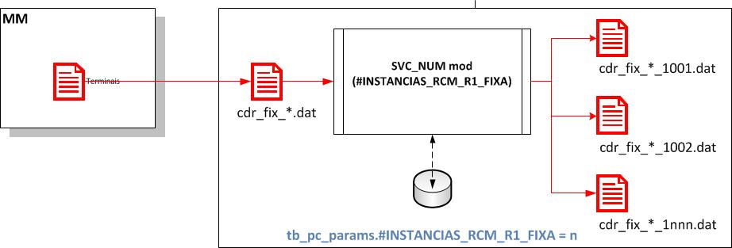
Arquitetura do PP (F1; voz)

Slide 9
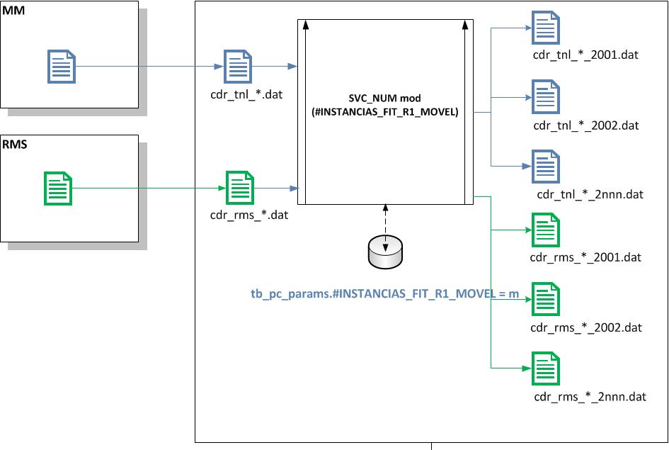
Arquitetura do PP (F2; voz)

Slide 10
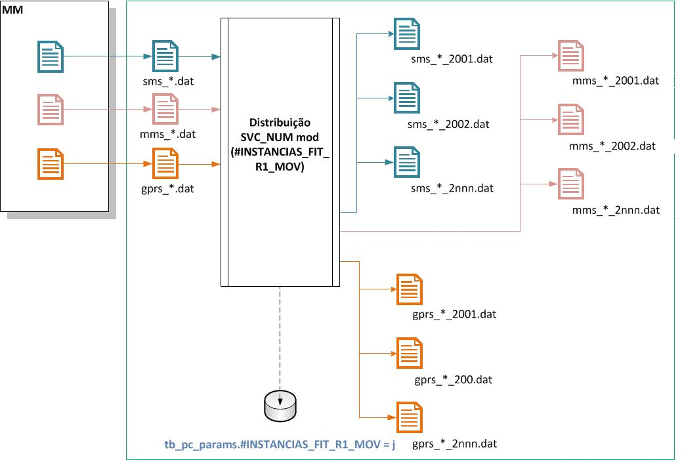
Arquitetura do PP (F2; dados)

Slide 11
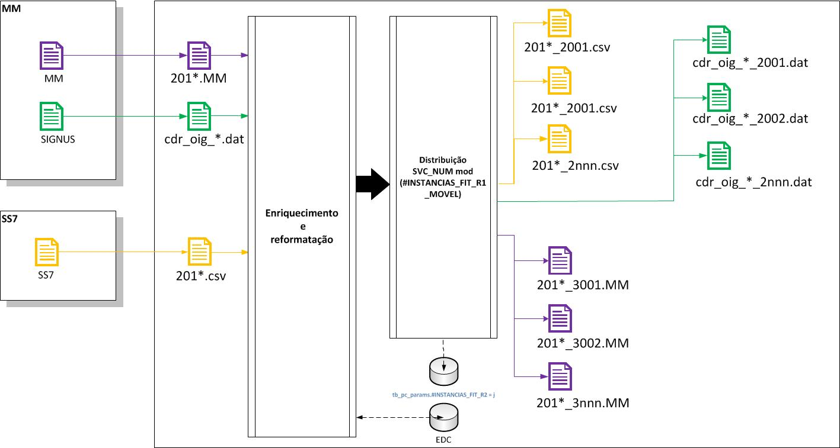
Arquitetura do PP (F3; voz)

Slide 12
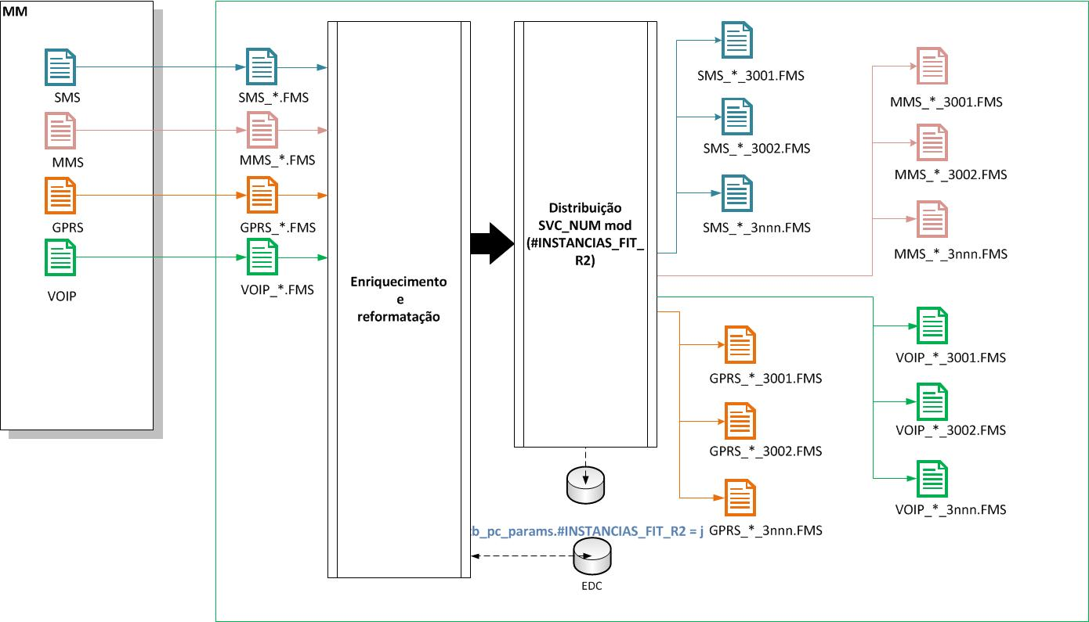
Arquitetura do PP

Slide 13
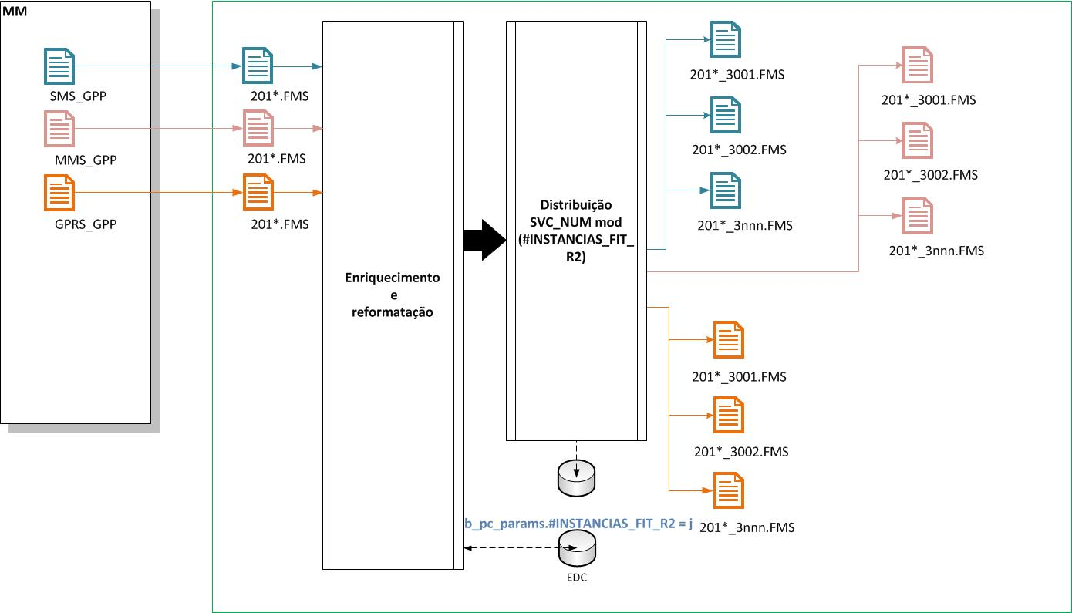
Arquitetura do PP

Slide 14
Arquitetura do RCM (F1, F2 e F3)
O módulo tem as seguinte funções
Fluxo 1 (tráfego da Oi Fixa – Região 1+3):
    Tarifar CDRs a partir de tarifas parametrizadas para cenários específicos de chamada (local, LDN, LDI, CSP oi/não-oi, etc)
    Distribuir arquivos para o Wiseminer e por entre os FRM FIT Feeders
Fluxo 2 (tráfego da Oi Móvel – Região 1+3):
    Correlacionar CDRs parciais
    Tarifar CDRs âncora, a partir de planos importados do ARBOR e do RATEPLAN do serviço cadastrado no EDC
    Tarifar xDRs de dados, a partir de tarifas parametrizadas para cenários específicos de chamada (SMS P2P, SMS Premium, MMS, GPRS)
    Distribuir arquivos para o Wiseminer e por entre os FRM FIT Feeders
Fluxo 3 (tráfego legado da Brasil Telecom – Região 2):
    Tarifar xDRs de voz e dados, a partir de tarifas parametrizadas para cenários específicos de chamada
    Distribuir arquivos para o Wiseminer e por entre os FRM FIT Feeders

Slide 15
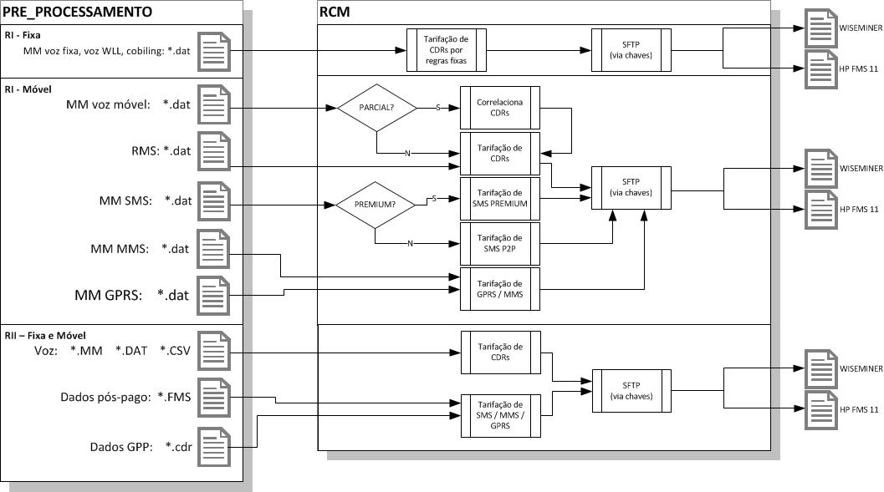
Arquitetura do RCM (F1, F2 e F3)

Slide 16
Arquitetura do EDC
O módulo tem as seguinte funções:
Receber e processar informações de cadastro vindas dos CRMs para documento e serviço
Alocar partição
Alocar grupo de limites
Envelhecimento de serviços
Formatação e envio de cadastros para o FRMv11 FIT Feeder
Os fluxos são:
Fluxo 0 (cadastro de ativos/vagos da Oi Fixa – Região 1+3)
Fluxo 1 (cadastro de WLL da Oi Fixa – Região 1+3):
Fluxo 2 (cadastro da Oi Móvel – Região 1+3):
Fluxo 3 (cadastro de OS’s da Brasil Telecom – Região 2):

Slide 17
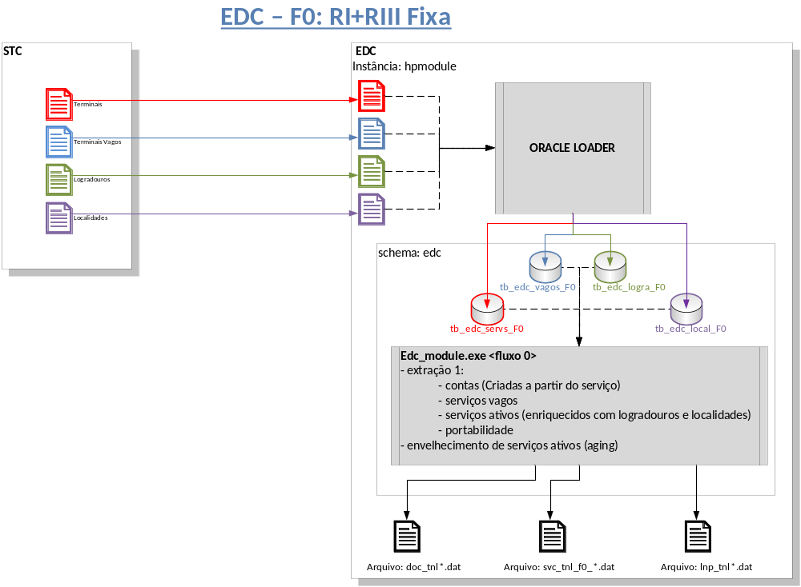
Arquitetura do EDC (F0)

Slide 18
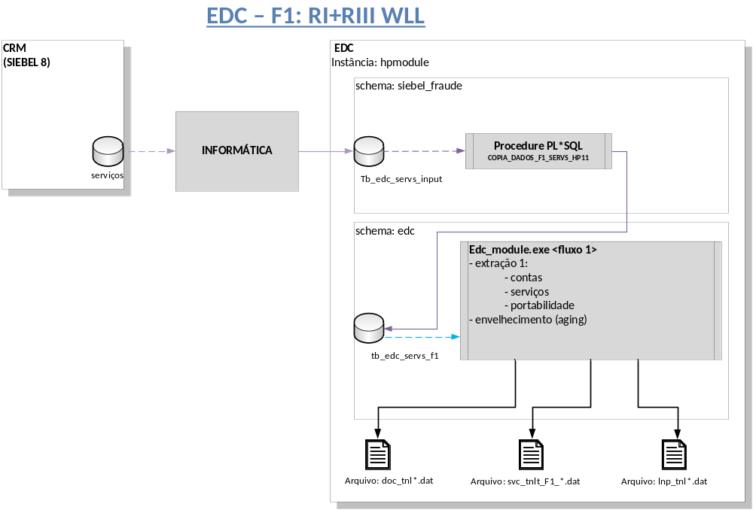
Arquitetura do EDC (F1)

Slide 19
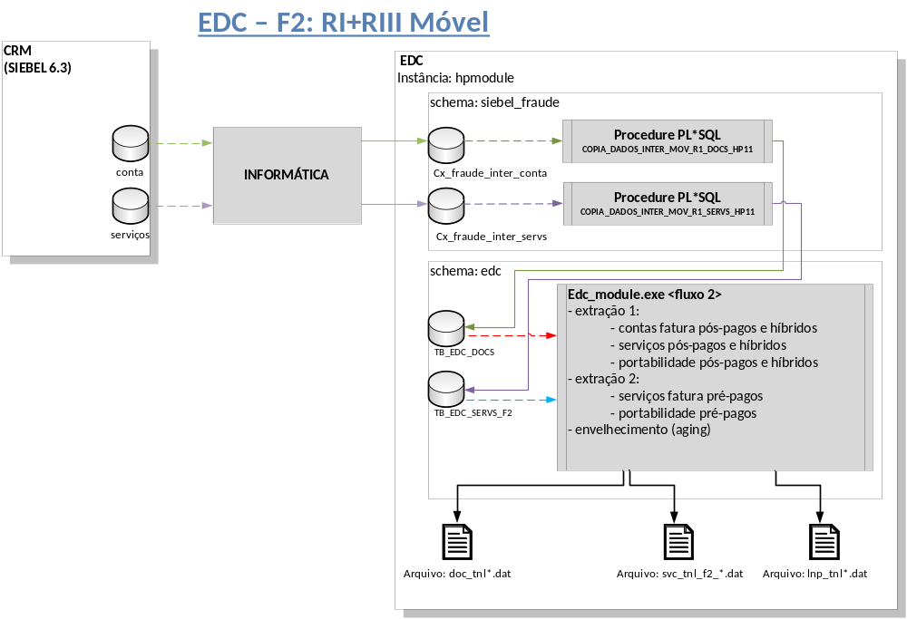
Arquitetura do EDC (F2)

Slide 20
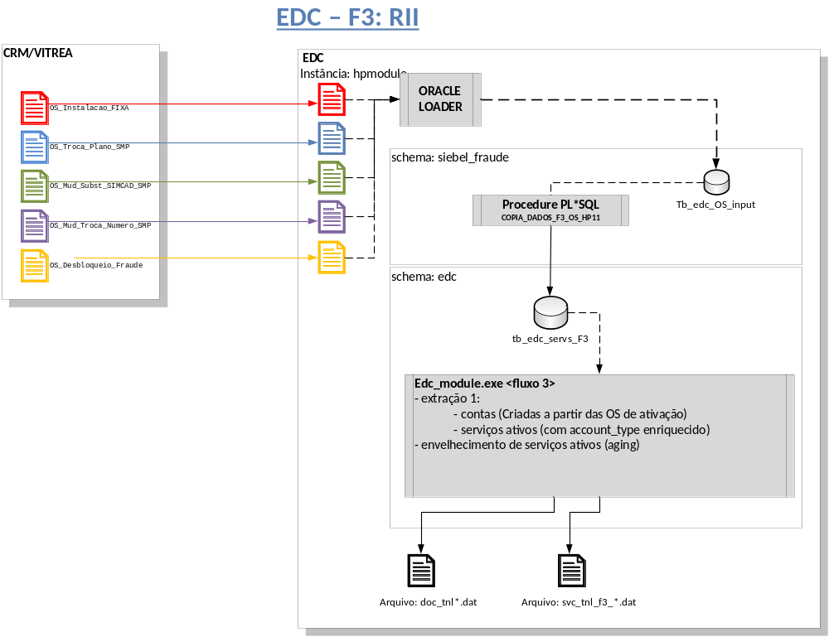
Arquitetura do EDC (F3)

Slide 21
Arquitetura do FRMv11
O sistema tem as seguinte funções:
Receber e processar informações de cadastro vindas dos CRMs para documento e serviço
Receber e processar informações de tráfego de serviços vindas das mediações
Aplicar regras de detecção de fraude parametrizadas
Gerar alarmes em função das regras
Gerar casos em função dos alarmes
Oferecer GUI para análise e pesquisa de informações
Oferecer relatórios (BO) que suportem a operação do sistema

Slide 22
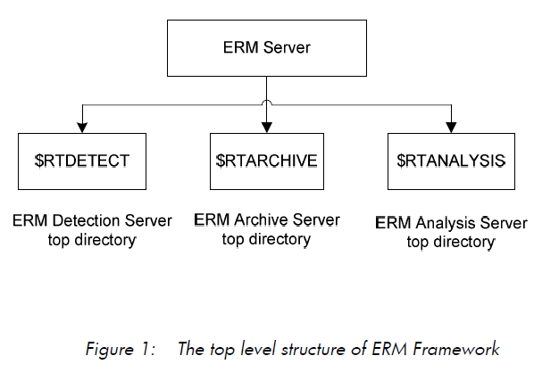
Arquitetura do FRMv11
Estrutura:

Slide 23
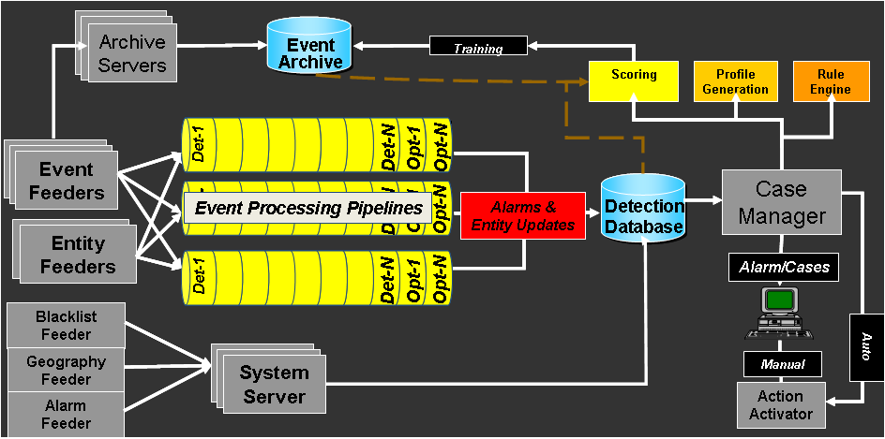
Arquitetura do FRMv11

Slide 24
Detection Server e seus processos
O Detection Server é o primeiro servidor lógico que recebe os dados enviados pelos FIT Feeders.
Os eventos (CDRs) são recebidos pelo Detection Server e colocados em arquivos especiais chamados de Event Buffers. O tamanho destes EBs é configurado durante a instalação do sistema, podendo ser alterado pelo utilitário de configuração. No caso da Oi, a quantidade de EBs já é máxima (96).
Também existem Event Buffers para o archive (EBAs).

Slide 25
Detection Server e seus processos
O Detection Server é gerenciado através de vários utilitários. Todos estes só são acessíveis no servidor, após logar com o usuário fms e rodar o script que prepara o ambiente.
source $DETENV
Monitor: inicia e monitora os componentes do Detection Server;
Control: interface de comunicação com o Monitor;
Configuration: reconfiguração do sistema;
Support: usado para examinar o sistema;

Slide 26
Detection Server – Monitor e System Server
Quando o Monitor inicia, ele dispara primeiro o System Server e, em seguida, os outros processos de detecção.
Ele também se assegura que todos os processos estão rodando e tenta reiniciar qualquer processo que tenha falhado até três vezes.
O System Server é o principal ponto de comunicação com os Clients. Ele continua rodando mesmo quando há problemas, logando mensagens de erro e permitindo que os Clients ainda trabalhem de forma limitada.

Slide 27
Detection Server – Monitor e System Server
Quando o Monitor inicia, ele espera que o Archive Server entre no ar, em seguida disparando o resto dos processos:
******************************************************
* Starting ERM (0) on ‘hostname’ *
* Base Detection Node *
******************************************************
The following subsystems will be started:
system server
detection server
event archive feed
case server
extract server
action activator
profile generation system
alarm server
knowledge base generator
on-demand cleanup

Slide 28
Archive Server e seus processos
O Archive Server é o servidor lógico responsável por guardar os dados históricos de eventos. Atualmente está configurado para armazenar 90 dias de eventos e 1 ano de casos.
Casos encerrados pelos analistas também são arquivados usando o Archive Server.

Slide 29
Archive Server e seus processos
O Archive Server é gerenciado através de vários utilitários. Todos estes só são acessíveis no servidor, após logar com o usuário fms e rodar o script que prepara o ambiente.
source $ARCENV
Control: responsável pela comunicação com os processos do Archive;
Configuration: reconfiguração do sistema de Archive;
Check: verificação se os sistemas estão no ar.

Slide 30
Archive Server - Control
Archive Control Main Menu:
Installation Name: gvt
1 - Start server(s)
2 - Stop server(s)
3 - Get information
4 - Check Name Space
5 - Help
0 – Exit
Ao iniciar o Archive Server, entram no ar os processos:
  Archive Feed Server
  Archive Query Server
  Archive Analysis Server

Slide 31
Analysis Server e seus processos
O Analysis Server é o terceiro servidor lógico do sistema. É usado para relatórios, estatísticas, etc.
É iniciado pelo processo de controle do Archive Server e não inicia outros processos.

